Slide 1

Cestoni regalo e cofanetti
con vini e salumi di nostra produzione.
Azienda Agricola e Vitivinicola Cadenazzi Davide –
Via alla Selva 11 - 6873 Corteglia
Informazioni e riservazione a cantina@cadenazzi.ch oppure Ilaria 079 6644236

Slide 2
L’idea regalo dal sapore genuino, mantenendo la tradizione di una salumeria nostrana e di grande qualità.
Tutte queste proposte sono disponibili da metà novembre 2025
Per le ditte:
Termine riservazione: venerdì 11 dicembre
Termine consegna: mercoledì 16 dicembre
Riservazioni unicamente via e-mail cantina@cadenazzi.ch
Attenzione: per le confezioni da spedire la riservazione deve essere fatta al più tardi entro il venerdì 11 dicembre e verranno spediti lunedì 14 dicembre per permettere la consegna nei giusti termini
Per i privati:
Termine di riservazione: domenica 20 dicembre
Ritiro in cantina a Corteglia: mercoledì 23 dicembre dalle 08.30 alle 15.00
Riservazioni via e-mail cantina@cadenazzi.ch oppure allo 079 8538803 Azienda / 079 6644236 Ilaria
Presentazione dei cestoni regalo dalla pag. 3 alla pag. 7
Presentazione dei cofanetti da regalare o da spedire dalla pag. 8 alla pag. 11

Slide 3
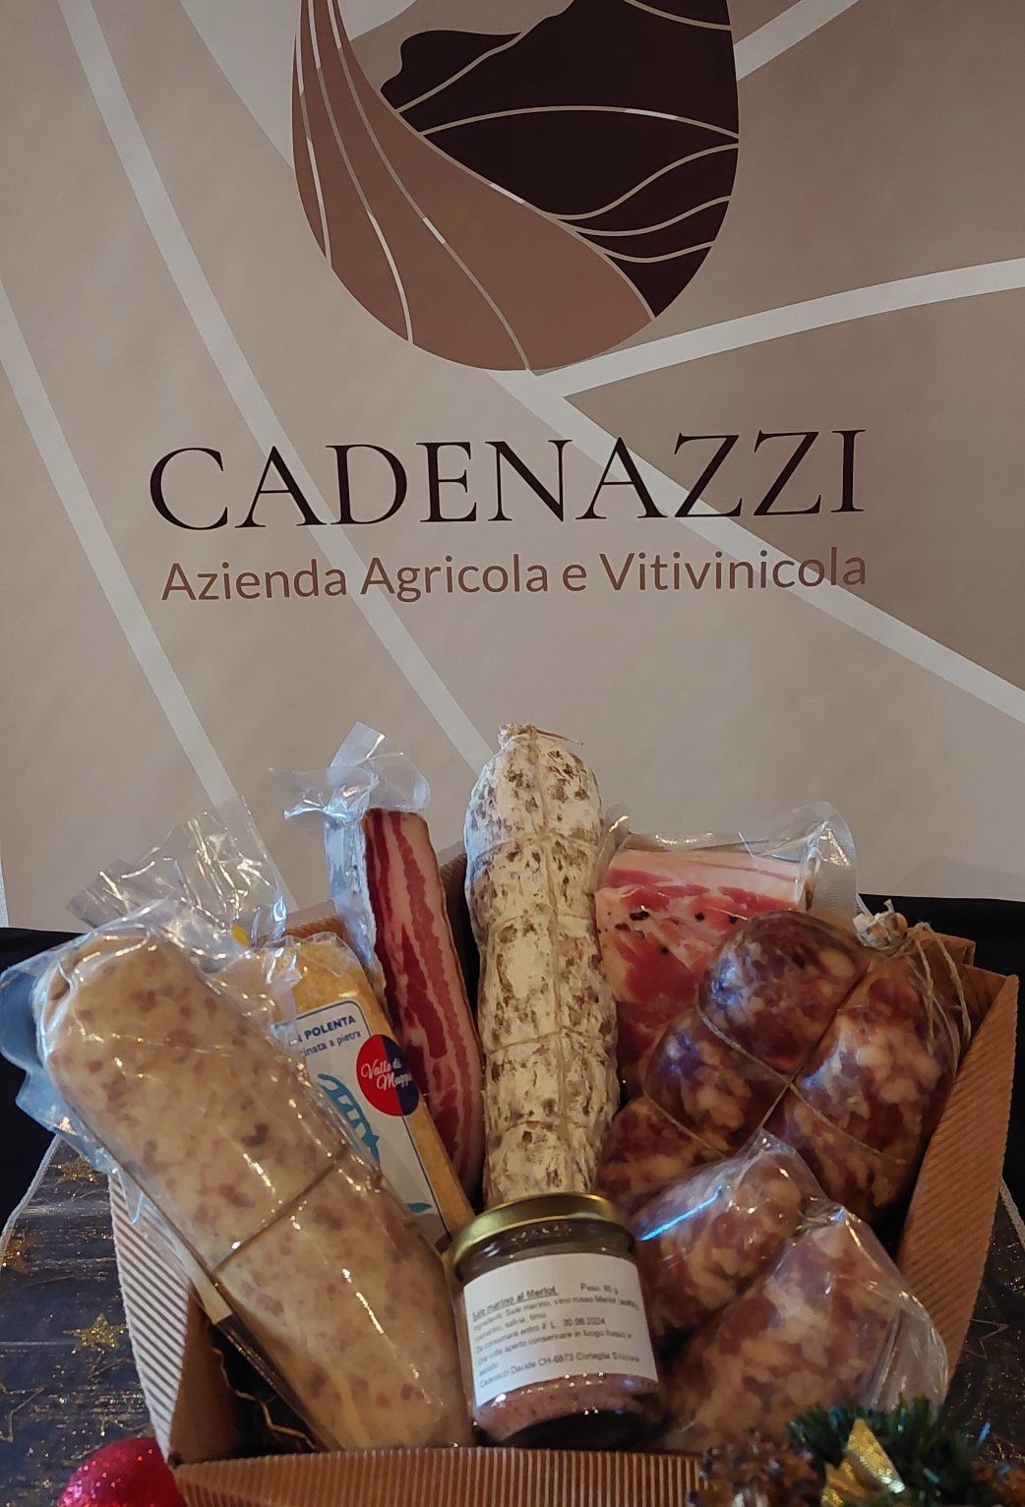
Cesto da CHF 60.-
1 salame
1 mortadella
1 codegotto
1 pancetta
1 luganighe
1 lardo
Farina per polenta e sale aromatizzato

Slide 4
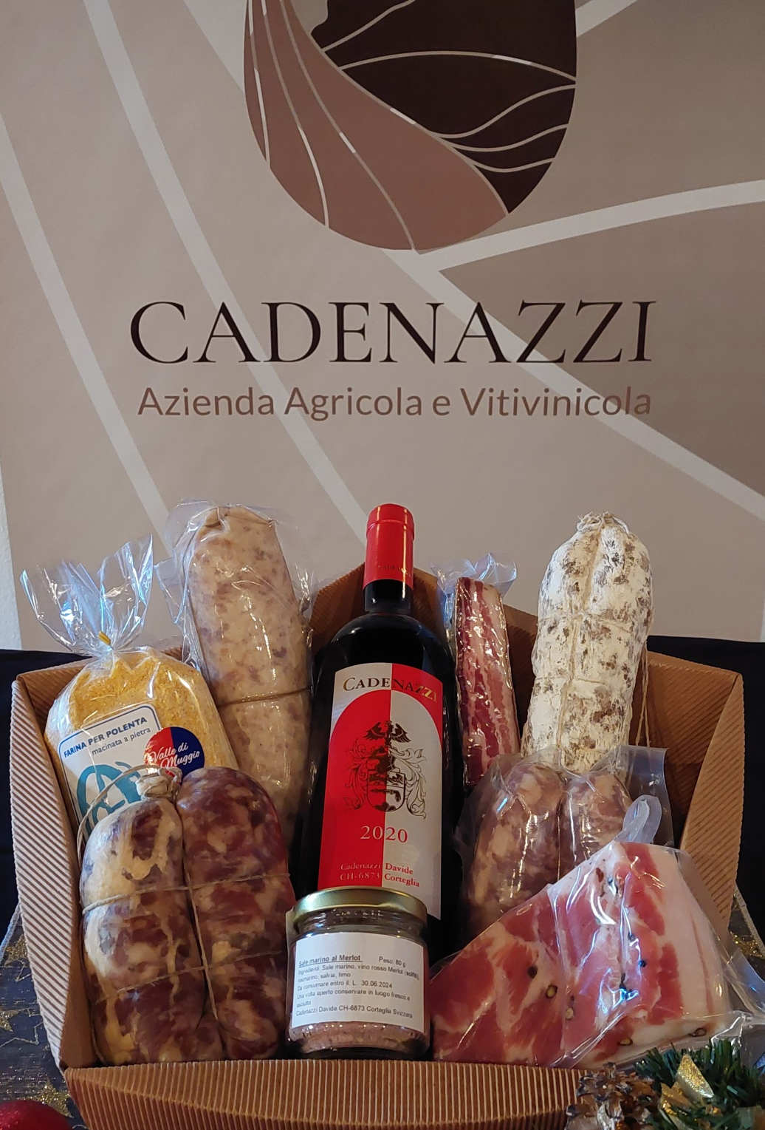
Cesto da CHF 80.-
1 bottiglia di Cadenazzi TI DOC Merlot 75cl
1 salame
1 mortadella
1 codegotto
1 pancetta
1 luganighe
1 lardo
Farina per polenta e sale aromatizzato

Slide 5
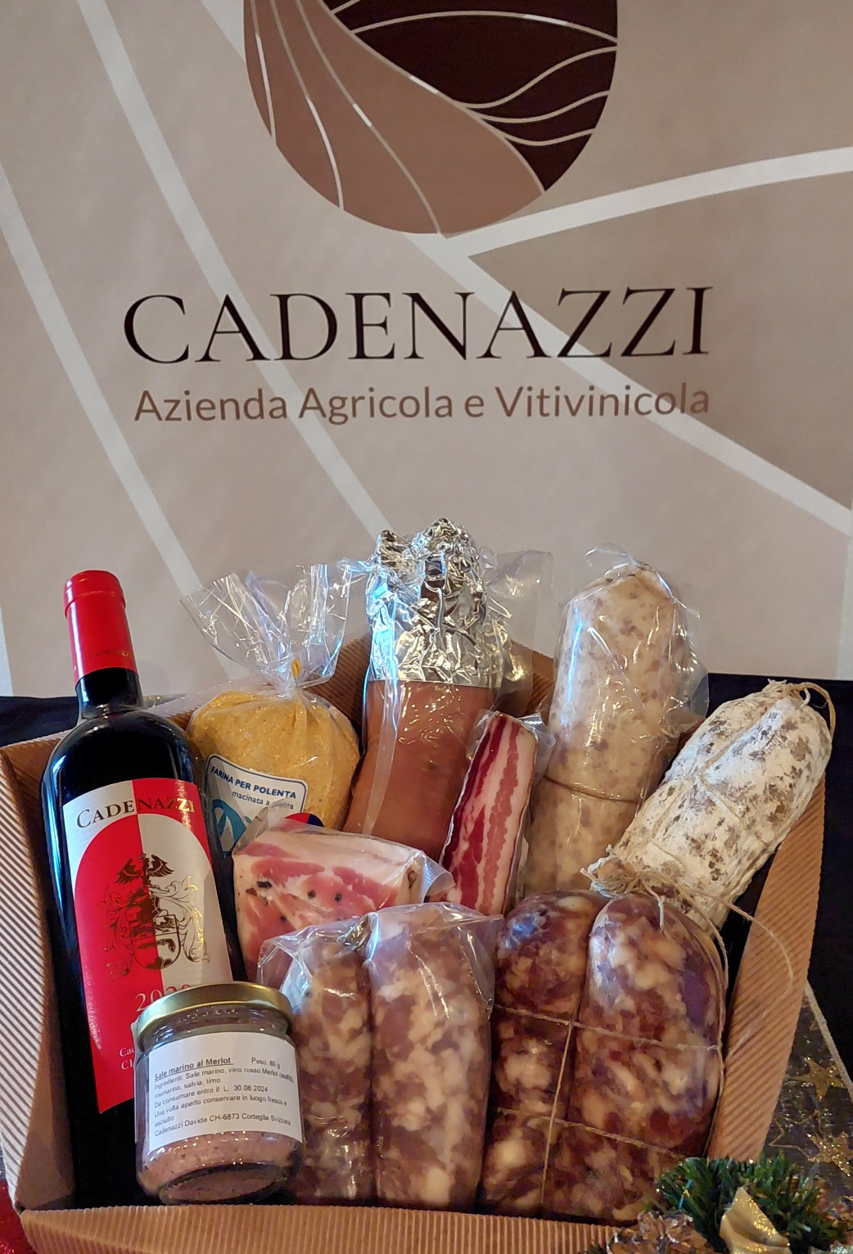
Cesto da CHF 100.-
1 bottiglia Cadenazzi TI DOC Merlot 75cl
1 zampone
1 salame
1 mortadella
1 codegotto
1 pancetta
1 luganighe
1 lardo
Farina per polenta e sale aromatizzato

Slide 6
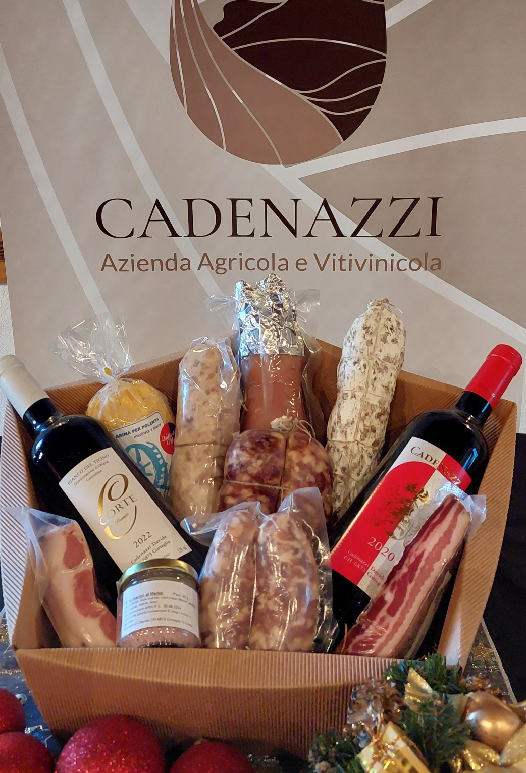
Cesto da CHF 120.-
1 bottiglia Cadenazzi TI DOC Merlot + 1 bottiglia di Corte bianco
1 zampone
1 salame
1 mortadella
1 codegotto
1 pancetta
1 luganighe
1 lardo
Farina per polenta e sale aromatizzato

Slide 7
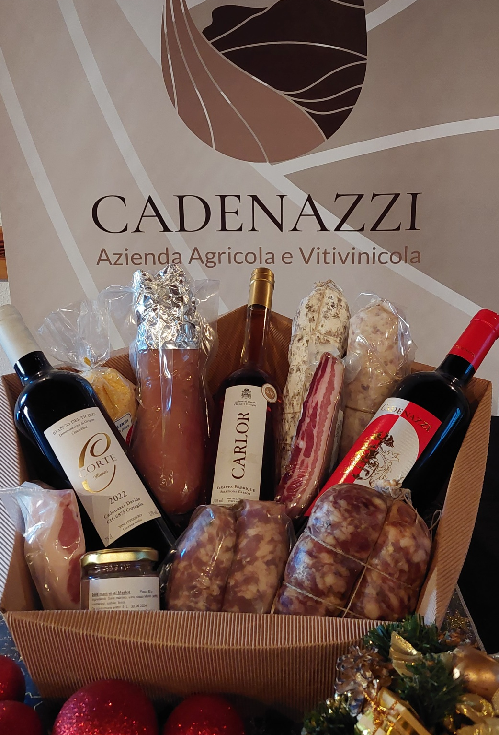
Cesto da CHF 150.-
1 bottiglia di Cadenazzi TI DOC Merlot + 1 bottiglia di Corte bianco
1 Grappa Barrique
1 zampone
1 salame
1 mortadella
1 codegotto
1 pancetta
1 luganighe
1 lardo
Farina per polenta e sale aromatizzato

Slide 8
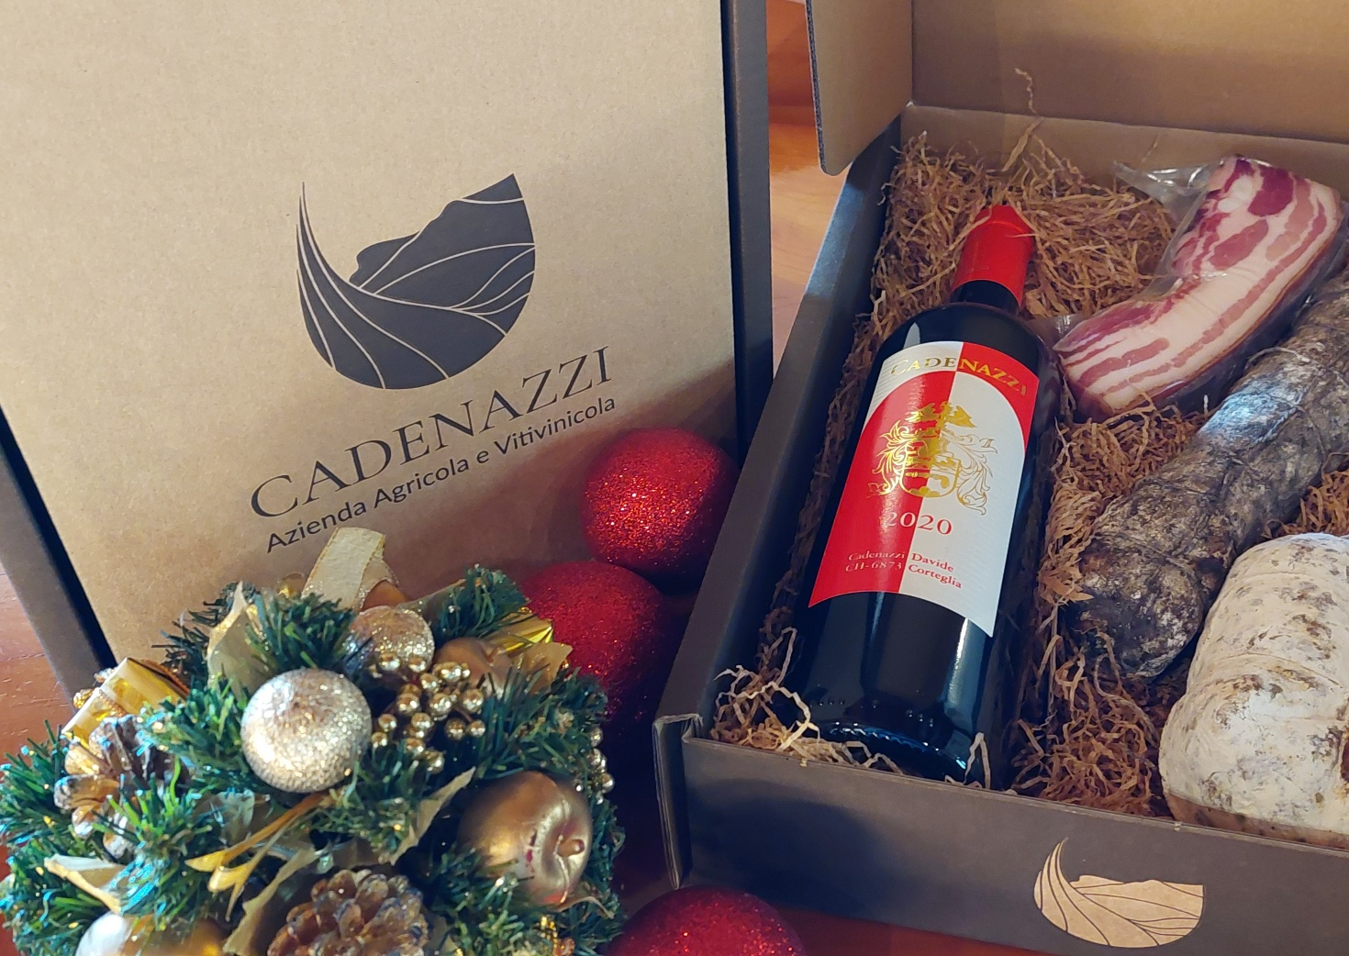
Cofanetto sapore del Ticino CHF 53.-
1 bott. Cadenazzi TI DOC Merlot di Castel San Pietro
1 salame
1 mortadella stagionata
1 pancetta
Confezionato in box di cartone loggato Cadenazzi.
Ideale per la spedizione, anche in tutta la Svizzera!
Costo dalla spedizione CHF 13.- da aggiungere al prezzo del cofanetto

Slide 9
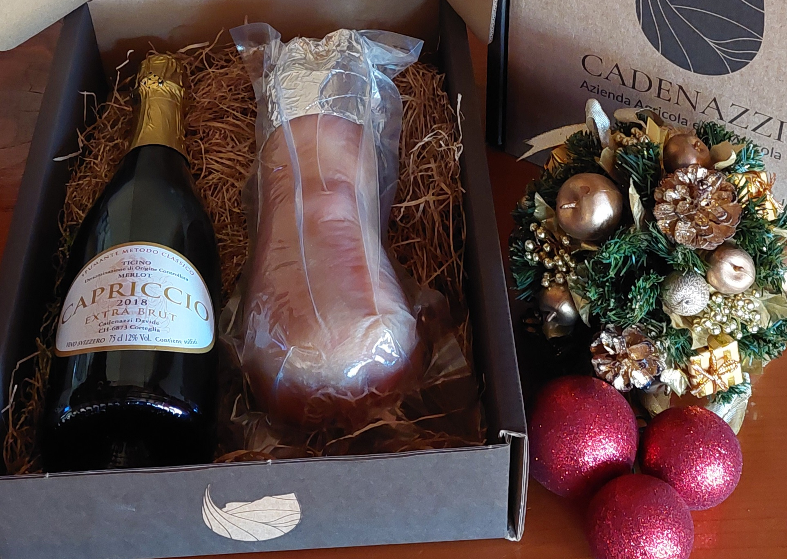
Cofanetto brindisi CHF 54.-
1 bott. Brut Johanniter
1 Zampone (di nostra produzione)
Confezionato in box di cartone loggato Cadenazzi.
Ideale per la spedizione, anche in tutta la Svizzera!
Costo dalla spedizione CHF 13.- da aggiungere al prezzo del cofanetto

Slide 10
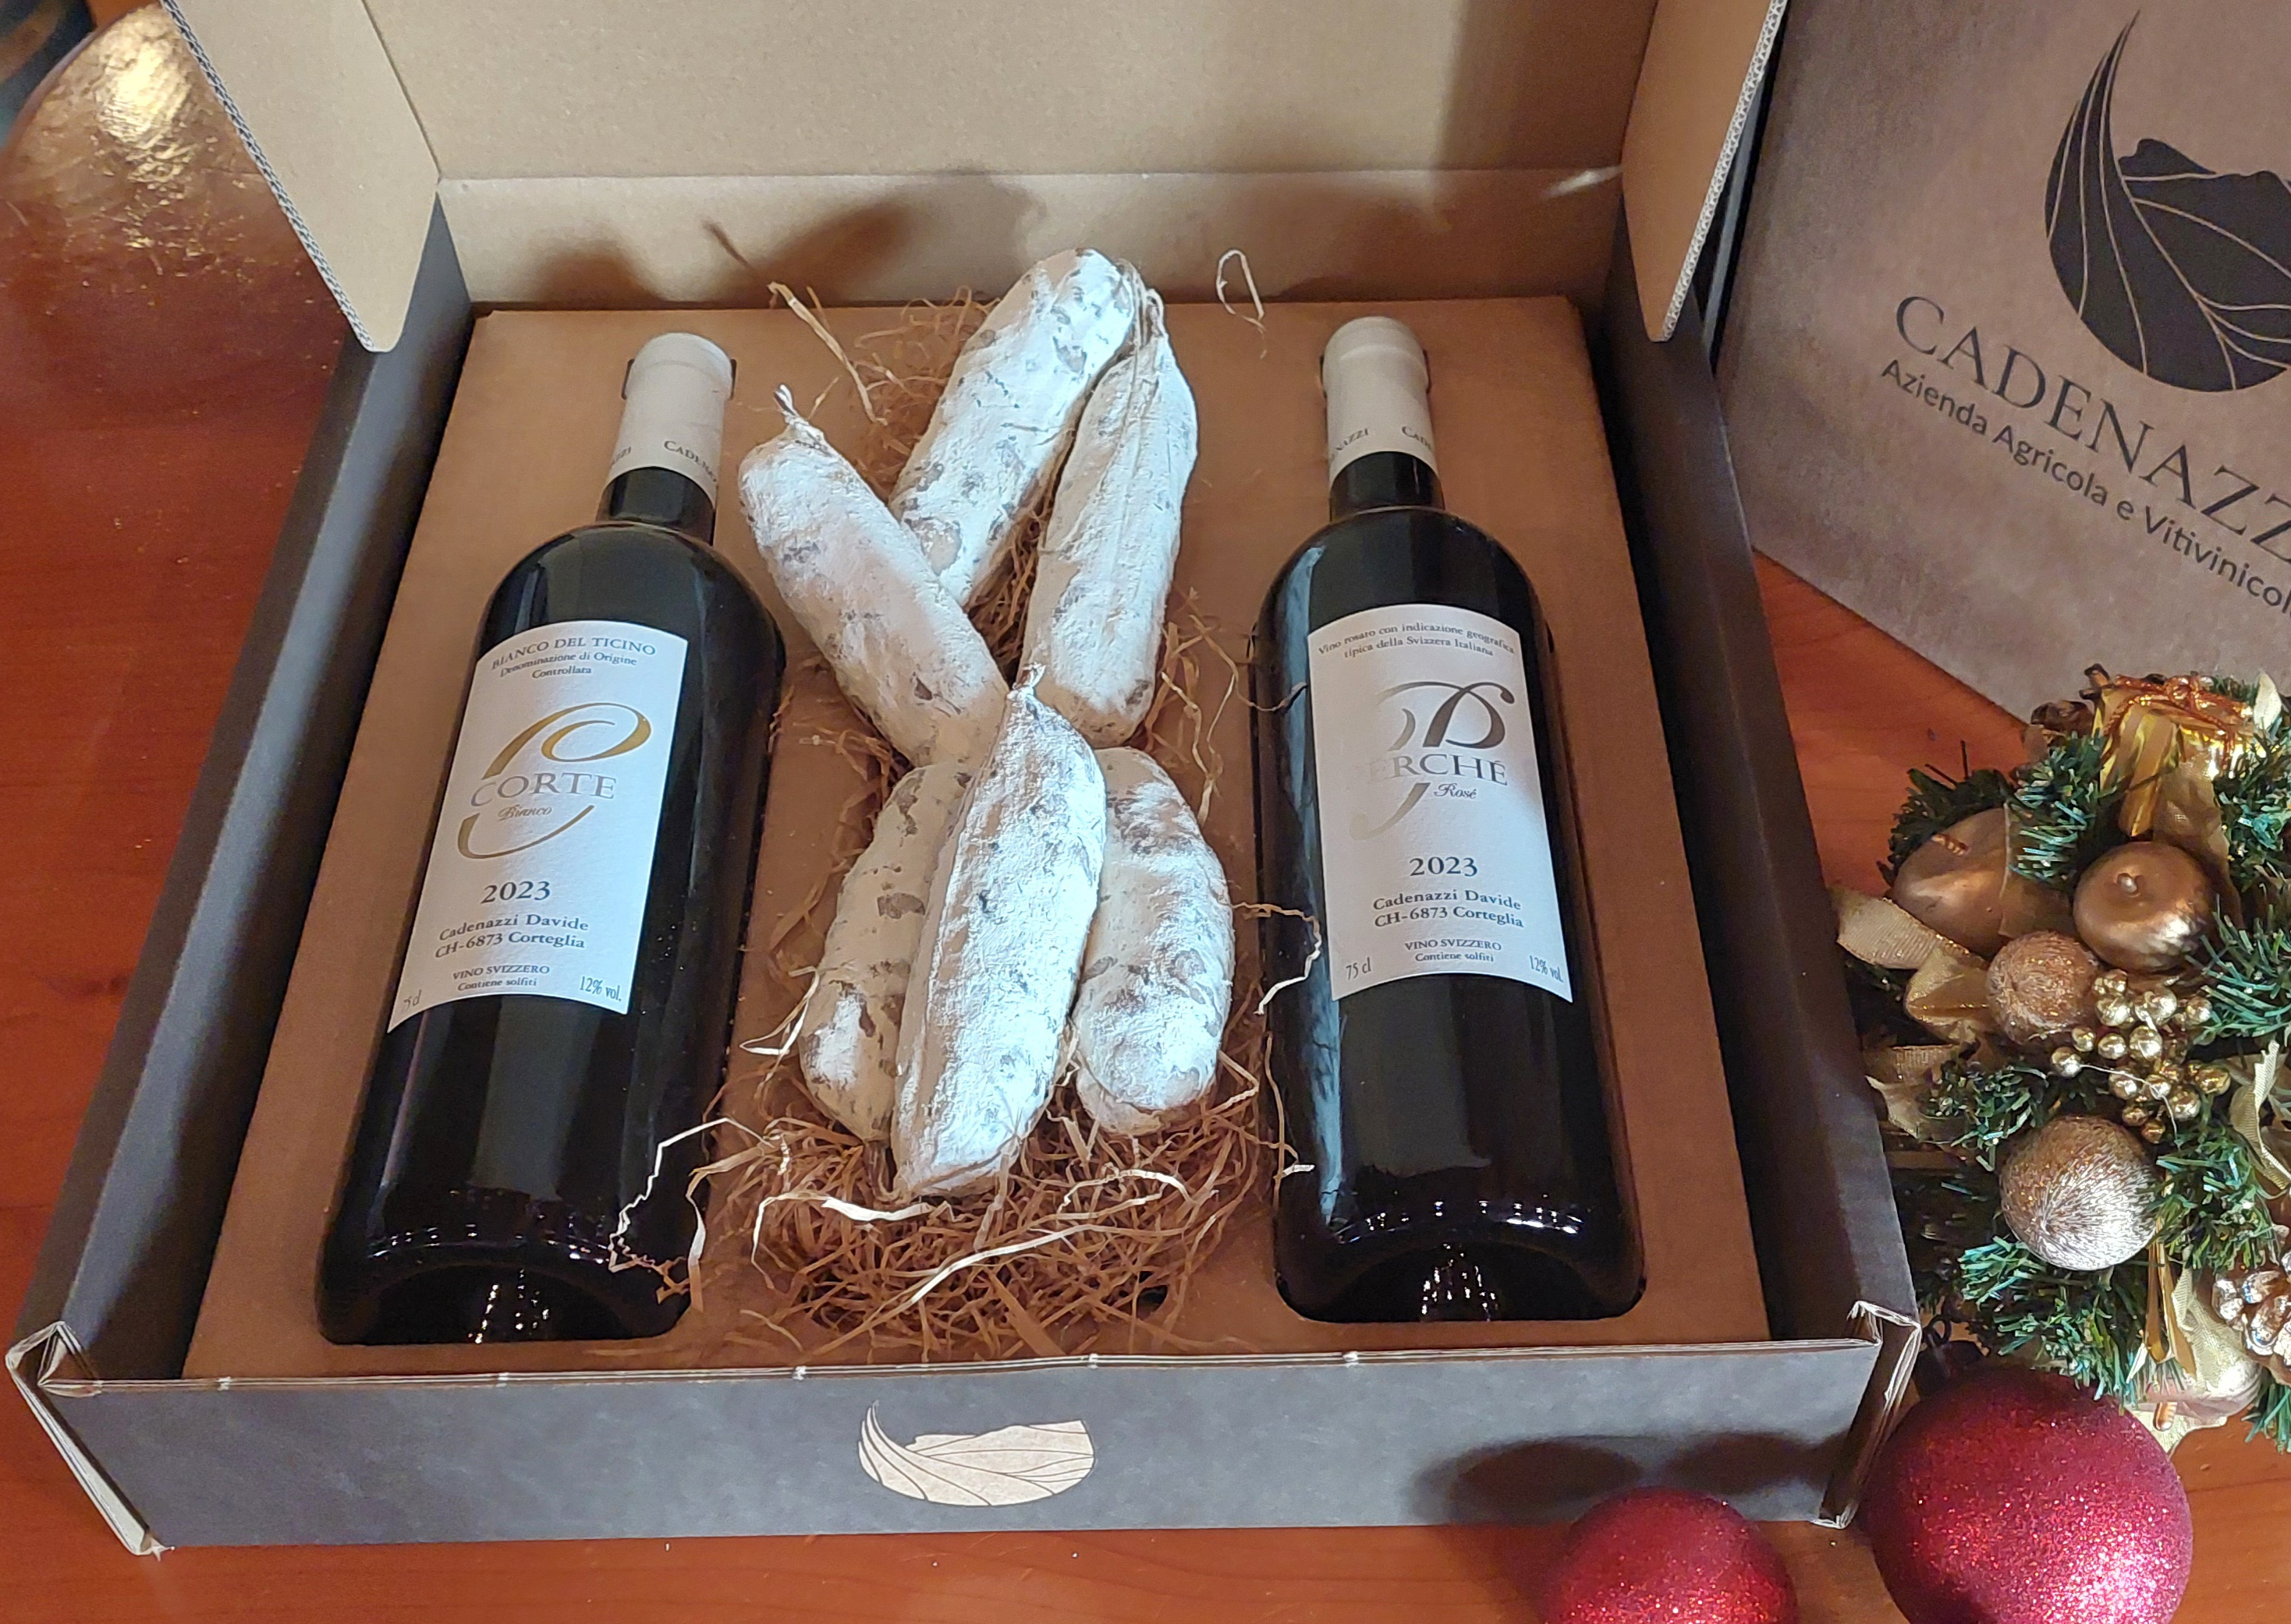
Cofanetto dell’amicizia CHF 55.-
1 bott. Corte Bianco
1 bott. Perché Rosé
Salametti di maiale
Confezionato in box di cartone loggato Cadenazzi.
Ideale per la spedizione, anche in tutta la Svizzera!
Costo dalla spedizione CHF 13.- da aggiungere al prezzo del cofanetto

Slide 11
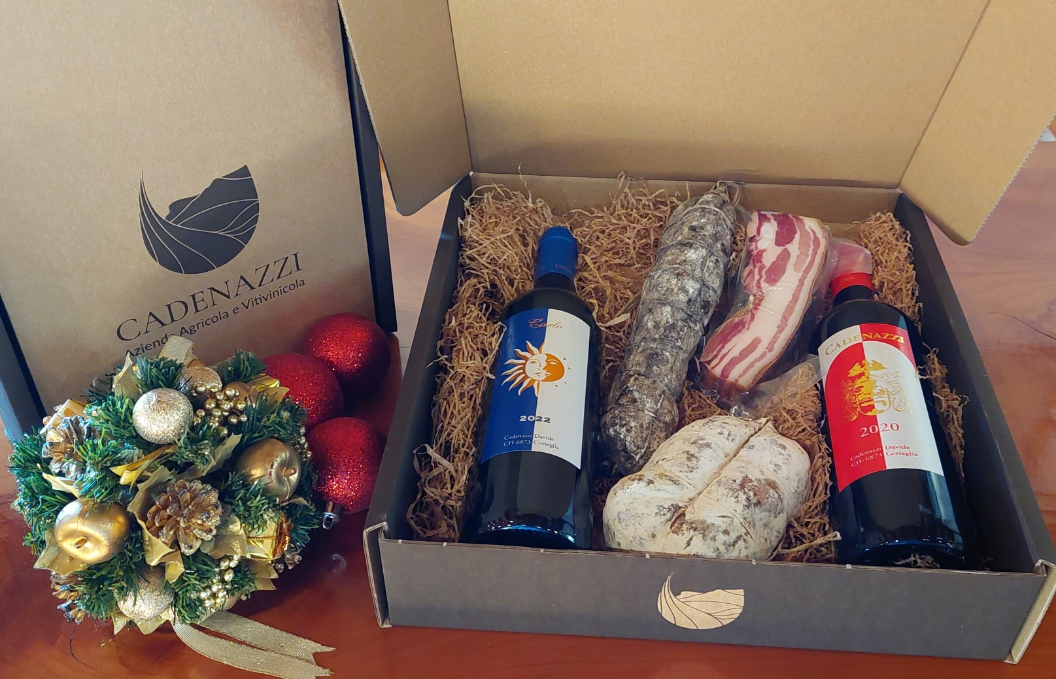
Cofanetto cuore del Ticino CHF 72.-
1 bott. CadenazziTI DOC Merlot di Castel San Pietro
1 bott. Carla TI DOC Doral
1 salame
1 mortadella stagionata
1 pancetta
Confezionato in box di cartone loggato Cadenazzi.
Ideale per la spedizione, anche in tutta la Svizzera!
Costo dalla spedizione CHF 13.- da aggiungere al prezzo del cofanetto

Slide 12
